Slide 1

NHIỆT LIỆT CHÀO ĐÓN QUÝ THẦY CÔ
VỀ DỰ GIỜ THĂM LỚP
TOÁN
PHÉP CỘNG SỐ THẬP PHÂN
Gv: Nguyễn Thị Liên
Trường Tiểu học Tiên Thanh

Slide 2
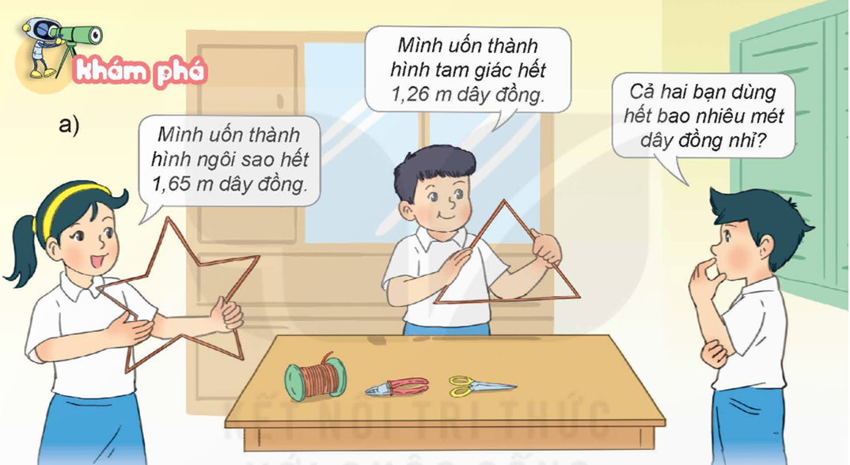


Slide 3
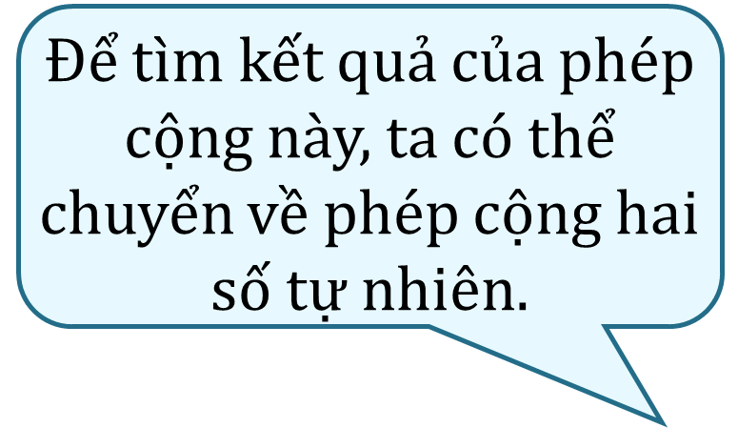

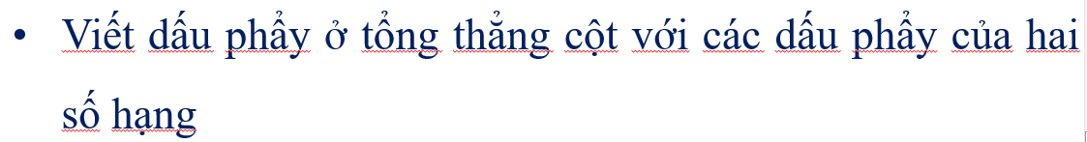
- Ta có: 1,65 m = 165 cm
1,26 m = 126 cm
165
+
126
291 (cm)
= 2,91 m
Vậy: 1,65 + 1,26 = 2,91(m)
Ta đặt tính rồi tính như sau:
1,65
+
1,26
2
,
9
1

Slide 4
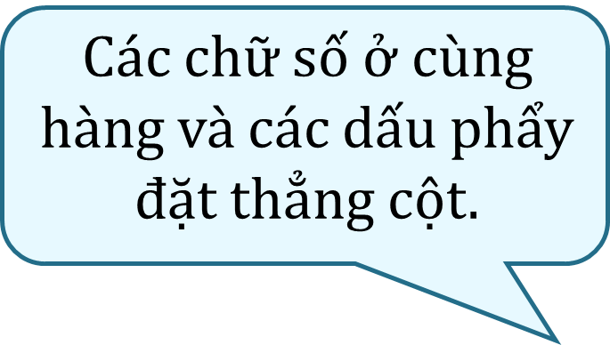

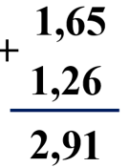
b) 24,5 + 3,84 = ?
a) 1,65 + 1,26 = ?
24,5
+
3,84
2
8
,
3
4
Muốn cộng hai số thập phân ta làm như sau:
Viết số hạng này dưới số hạng kia sao cho các chữ số ở cùng hàng đặt thẳng cột với nhau.
Cộng như cộng hai số tự nhiên.
Viết dấu phẩy ở tổng thẳng cột với các dấu phẩy ở hai số hạng.

Slide 5
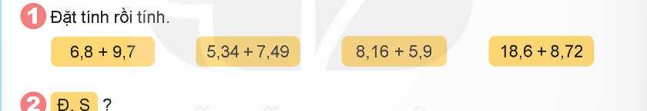



Đặt tính rồi tính
6,8 + 9,7
5,34 + 7,49
8,16 + 5,9
18,6 + 8,72
Bài
1
6,8
5,34
8,16
18,6
+
+
+
+
5,9
8,72
9,7
7,49
16,5
12,83
27,32
14,06

Slide 6


Đ,S?
5,4
2,45
6,53
+
+
+
3,9
4,37
12,8
8,13
6,82
78,1
S
Đ
S
Sửa
5,4
6,53
+
+
3,9
12,8
8,3
19,33

Slide 7

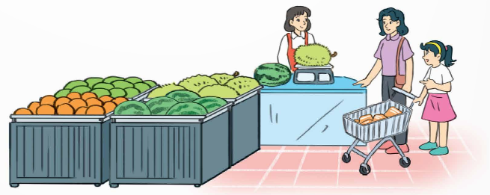
Mai cùng mẹ đi siêu thị mua quả dưa hấu cân nặng 4,65 kg và quả mít cân nặng 5,8 kg. Hỏi cả quả dưa hấu và quả mít cân nặng bao nhiêu ki-lô-gam?
Bài giải:
Cả quả dưa hấu và quả mít cân nặng là:
4,65 + 5,8 = 10,45 (kg)
Đáp số: 10,45 kg

Slide 8



Slide 9






Slide 10







*
3,42 + 3,09 =?
6,51
64,1
65,1
63,1

Slide 11
*
43,4 + 8,9=?
5,23
52,3
132,4
51,49

Slide 12

*
40,05 +45,5 =?
855,5
8,555
85,55
86

Slide 13
Chúc mừng các em đã mua được nhiều đồ chơi!
Chúc mừng các em đã mua được nhiều đô chơi!

